Slide 1
Total=100%
1.cpp
1.cpp: 第六章：
第8題: power();
第9題: f1();
第20題: f2();
Output:
求 power(4.0, 5); power(8.5, 3);
求f1(10); f1(20);
求f2(5); f2(10);

Slide 2
2.cpp
f(x)=3x³+2x-1
  Write a function: float f(float x), return f(x) value
  In main program: compute:
    f(-3.2)
    f(-2.1)
    f(0)
    f(2.5)
  請解釋此題參數的意義，和回傳值的意義?(word report)

Slide 3
3.cpp
試撰寫一int prime(int n)：
  可用來找出第n個質數（第一個質數為2，第二個質數為3，以此類推）
  並以此函數找出第100個質數。
這樣的題目，你會怎麼定義參數、回傳值：(請解釋於word report)
  參數的意義?
  回傳值的意義?

Slide 4
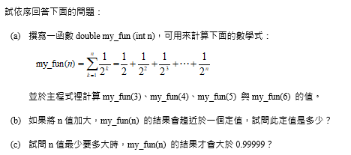
4.cpp
  請解釋此題參數的意義，和回傳值的意義?(word report)

Slide 5
觀功念恩(期末會算次數，占總成績5分)
請上zuvio回答。
  帳號: 學號@yzu.edu.tw (學號不加上s)
  密碼:123 (如果想修改密碼，請自行修改，但請自己記住)
有限制時間，請同學準時回答。
這些練習，一定能幫助到同學。但是如果剛好題目是你不想寫給老師看到的。請自行改成如下其他題目回答:
  我的志願
  我的困難
  我做了那些好事(幫助別人、孝順父母)
  我看到別人做了那些好事…
  我想改變我那些壞習慣，怎麼做….

